Slide 1
Merenja u realnom vremenu
Vežbe 3

Slide 2
WiFi ESP click
Sadrži ESP-WROOM-02 modul koji integriše ESP8266EX.
Komunikacija sa mikrokontrolerom putem UART-a.
Dodatni pinovi: RST i CS.
Može da radi u AP (Access Point) modu ili u WiFi client modu.
Podržava IPv4/TCP/UDP/HTTP/FTP protokole.
Tensilica L106 32-bitni procesor.
On-chip SRAM.
1
MURV
Novembar
2023.

Slide 3
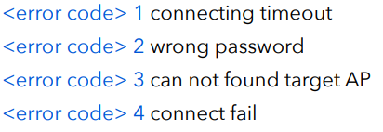
AT komande:
WiFi mode:
AT+CWMODE=<mode>
<mode> = 1 – station mod
2 – softAP mod
3 – softAP + station mod
Odgovor: OK ili ERROR
Connect to (AP) access point:
AT+CWJAP=“ssid”,”password”
Odgovor:
WIFI CONNECTED ili +CWJAP=<error code>
WIFI GOT IP
OK FAIL
2
MURV
Novembar
2023.

Slide 4
AT komande:
Establish TCP connection:
AT+CIPSTART=“CON”,”IP”,port
“CON” – tip konekcije (TCP)
“IP” – IP adresa (api.thingspeak.com)
“port” – broj porta (80)
Odgovor:CONNECT OK ,CLOSED ili ALREADY CONNECTED ERROR
Send data:
AT+CIPSEND=<n>
<n> = broj bajtova za slanje
Odgovor:
OK ili ERROR
>
3
MURV
Novembar
2023.

Slide 5
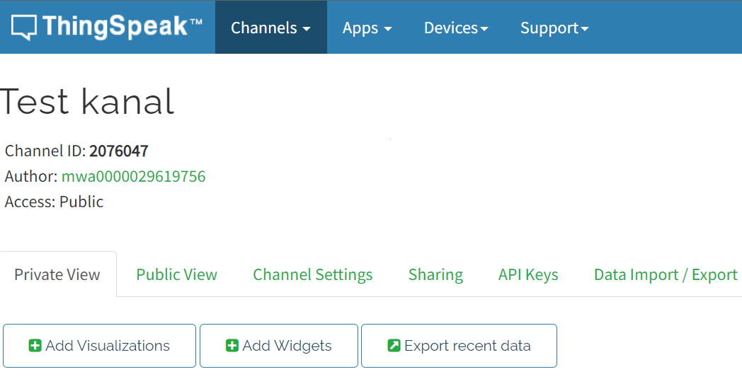
ThingSpeak
Nakon uspešno obrađene AT+CIPSEND komande potrebno je posalti Write a Channel Feed poruku sa odgovarajućim Write API Key podatkom i podatkom koji želimo da pošaljemo.
4
MURV
Novembar
2023.

Slide 6
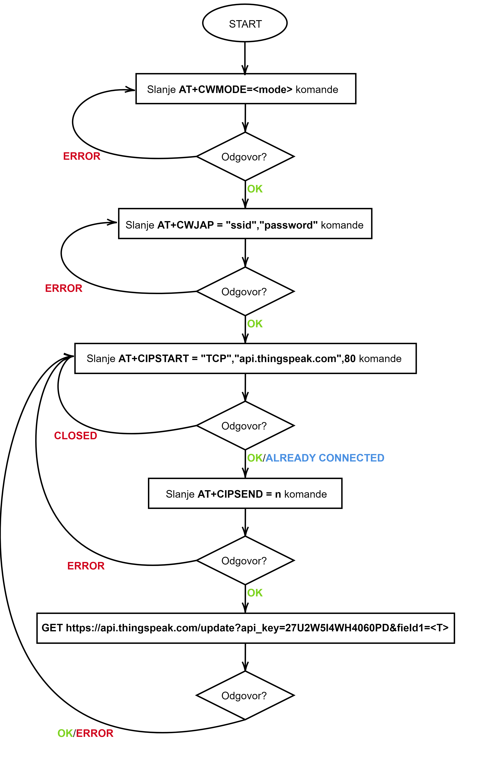
Mašina stanja
U svakom koraku potrebno je poslati AT komandu i sačekati odgovor ESP8266.
Ukoliko je komanda uspešno obrađena može se preći na sledeći korak – slanje sledeće AT komande.
Ukoliko je došlo do greške neophodno je vratiti se na neki od prethodnih koraka.
Neuspešno obrađena komanda CIPSEND i slanje podataka zahtevaju ponovno otvaranje TCP konekcije.
5

